Slide 1

Osnovna škola Bartola Kašića
natjecanja
Školska godina 2020./2021.
Pripremila: Marina Zlatarić, prof.

Slide 2



Dragi čitatelji, znatiželja vas je potaknula da otvorite ovu prezentaciju i uskoro ćete vidjeti da taj vaš znatiželjni poriv ima opravdanje za…znatiželju.
Pred vama su stranice ispisane uspjesima naših učenika i njihovih mentora. Osim ovogodišnjih, doznat ćete i prošlogodišnja koja su, već iz znanih razloga, premještena na početak ove školske godine.
Stranice, koje slijede, donose prošlogodišnja državna i ovogodišnja županijska, državna i međunarodna natjecanja. Lako ćete se snaći jer je složeno po predmetima baš kako se oni nižu u imeniku.
I, odmah na početku, učenik 6.d razreda, GABRIEL KATIĆ, dobitnik je čak tri Oscara znanja! ☺
Čestitke svima! ☺
A sada…udobno se smjestite i ne preskačite jer znate da mi u razredu sve vidimo. Znači, vidimo vas. ☺

Slide 3

bauk
Gradivo iz jezika uopće nije bauk.
HRVATSKI JEZIK
Štefanija Turković, prof.
DRŽAVNO NATJECANJE IZ JEZIKA:
Eva Plavetic, 8.c (10. mjesto)
Masha Lily Jokic, 8.c (18. mjesto)
ŽUPANIJSKO NATJECANJE IZ JEZIKA:
Vita Kuharic, 8.a (15. mjesto)

Slide 4





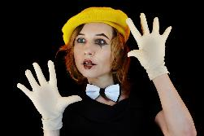
LIDRANO – DRŽAVNO 2019./2020.
RADIJSKA EMISIJA „Zatvori usta i reci”
Učenici: Anja Filko, Miran Vojvodić, Ana Sekušak,
Miho Šetefelić, Petar Capan, Tena Čarnohorski.
Marina Zlatarić, prof.
Poveznica:
https://meduza.carnet.hr/index.php/media/watch/18367
LIDRANO – ŽUPANIJSKO 2020./2021.
SAMOSTALNI SCENSKI NASTUP
Lucija Segedi, 7.b
(Slijepa ulica, Ivana Bodrožić)
Irena Kavajin, prof.

Slide 5




LIDRANO – ŽUPANIJSKO 2020./2021.
SAMOSTALNI LITERARNI RAD
Slikanje riječima, Grga Nježic, 8.a
SAMOSTALNI NOVINARSKI RAD
Nemoguće postaje mogućim kod prof. Erin, Dan Kuhar, 8.c
mo
v
Štefanija Turković, prof.
Mašta može svašta.
Mašta
Mašta može svašta.
SAMOSTALNI LITERARNI RAD
Kapljica, Lana Zeljko, 8.d
SAMOSTALNI NOVINARSKI RAD
Glas nije za šutnju, Lana Zeljko 8.d
RADIJSKA EMISIJA
Zatvori usta i reci – Svatko vrti svoju priču
Šestaši: Anja Filko, Ana Sekušak, Miran Vojvodić, Petar Capan, Miho Štefelić, Borna Mrnjac.
OPĆINSKO - POHVALJENI LITERARNI RADOVI
Korak po korak, Ema Šoštarić, 7.a –Irena Kavajin, prof.
Kako preživjeti online, D. L., 8.a - Štefanija Turković, prof.
Start mašte, Lara Kokanović, 6.a – Marina Zlatarić, prof.
Marina Zlatarić, prof.

Slide 6

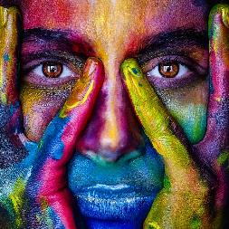
LIKOVNA KULTURA
ŽUPANIJSKO
ŽUPANIJSKO
Natjecanja - izložbe učenika osnovnih i srednjih škola Grada
Zagreba iz područja vizualnih umjetnosti i dizajna – LIK 2021.
Natjecanja-izložbe učenika osnovnih i srednjih škola Grada Zagreba iz područja vizualnih umjetnosti i dizajna – LIK 2021.
Učenice čiji su likovni radovi izloženi na županijskoj izložbi:
Luna Bakija, 5. c
Lucija Pašalić, 5. c
Eva Šoštarić, 7. a
Mirjana Sever, prof.
Učenice čiji su likovni radovi izloženi na županijskoj izložbi:
Luna Bakija, 5.c
Lucija Pašalić, 5.c
Eva Šoštarić, 7.a
Mirjana Sever, prof.

Slide 7


ENGLESKI JEZIK
DRŽAVNO NATJECANJE
ŽUPANIJSKO NATJECANJE
Eva Plavetić, 8.c
1. mjesto
99/100 bodova
Luka Rek, prof.
Masha Lily Jokić, 8.c
Lana Zeljko, 8.d
Luka Rek, prof.

Slide 8
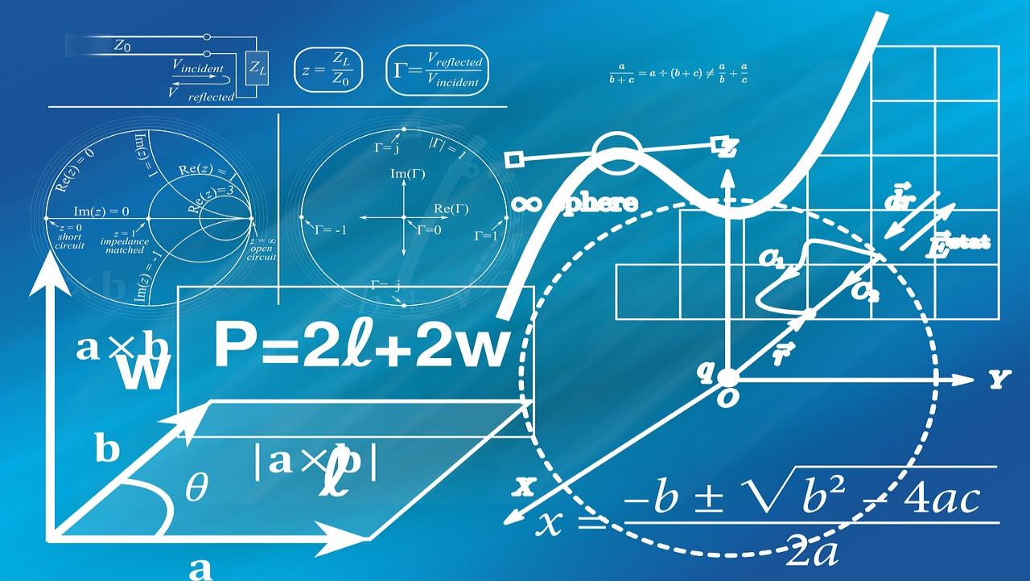
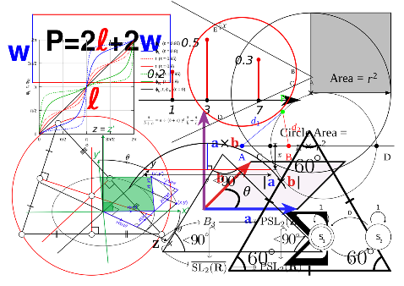
MATEMATIKA
DRŽAVNO NATJECANJE
(2019./2020.)
Gabriel Katić, 5.d
1. mjesto
Marijana Grubišić Sharma, prof.
(2020./2021.)
Luka Sekušak 8.b
Gabriel Katić, 6.d
Rezultati se očekuju.
Ivica Bagoje, prof.

Slide 9

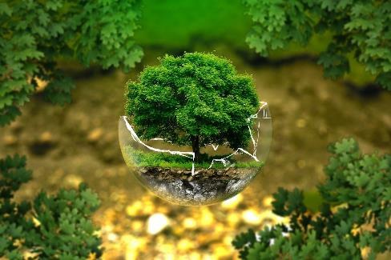
BIOLOGIJA
DRŽAVNO NATJECANJE, 2019./2020.
Lara Lekić, 7.a
3. mjesto
Anita Majsec, prof.
ŽUPANIJSKO NATJECANJE 2020./2021.
Tara Garić, 8.b
Masha Lily Jokić, 8.c
Korina Jelić, 8.d
Anita Majsec, prof.

Slide 10

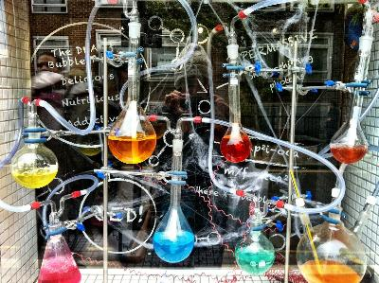

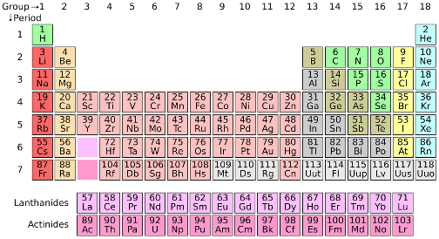
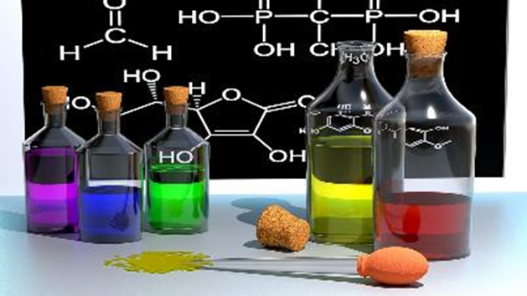
KEMIJA
DRŽAVNO NATJECANJE
Gita Poljaček, 7.b
9. mjesto
Dubravka Oletić, prof.
ŽUPANIJSKO NATJECANJE
Rio Uroda, 7.c
Dubravka Oletić, prof.

Slide 11
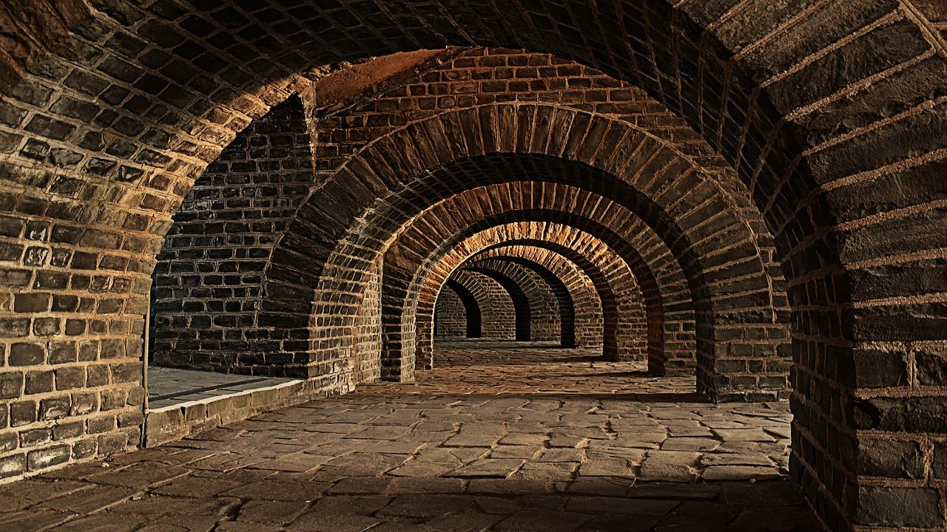
POVIJEST
ŽUPANIJSKO NATJECANJE
Gregor Lukić, 7.b
11. mjesto
Maša Miletić, prof.
POVIJEST

Slide 12




GEOGRAFIJA
ŽUPANIJSKO NATJECANJE
Frano Ivković , 6.b
9. mjesto
Nadija Vurnek, prof.
Raul Mandić, 5.b
11. mjesto
Andro Biočić, 5.a
15. mjesto
Tanja Sarjanović, prof.

Slide 13




INFORMATIKA
DRŽAVNO NATJECANJE
2019./2020.
Gabriel Katić, 5. d
1. mjesto (kategorija Logo)
1. mjesto (kategorija Algoritmi)
Dragica Cetto, prof.
2020./2021.
Gabriel Katić, 6.d
1. mjesto (kategorija Logo)
3. mjesto (kategorija Algoritmi)
Dragica Cetto, prof.

Slide 14
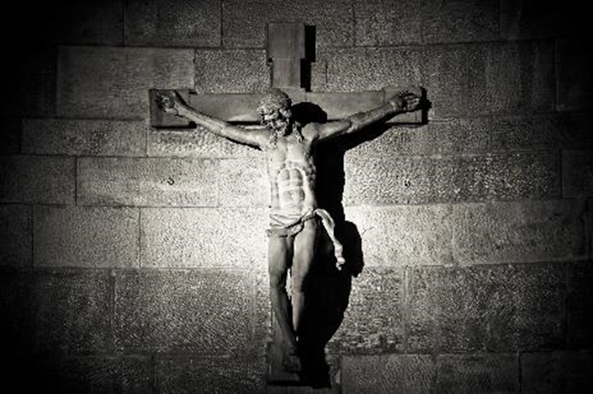
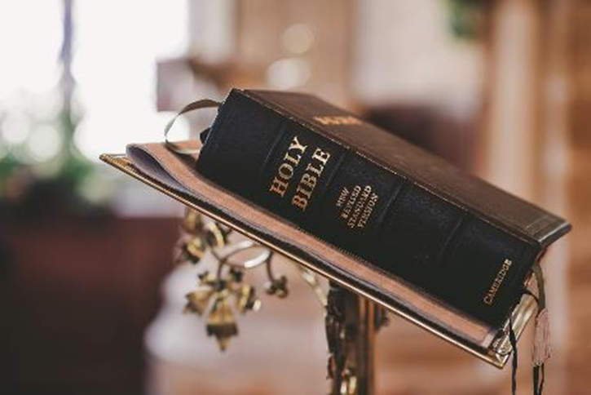
VJERONAUK
VJERONAUČNA OLIMPIJADA ŽUPANIJSKA- NAD/BISKUPIJSKA RAZINA
E. D. 6.c
Eva Zuanović 8.a
Vita Kuharić 8.a
P. Ć. 8.a
Ivanka Fundak, vjeroučiteljica

Slide 15
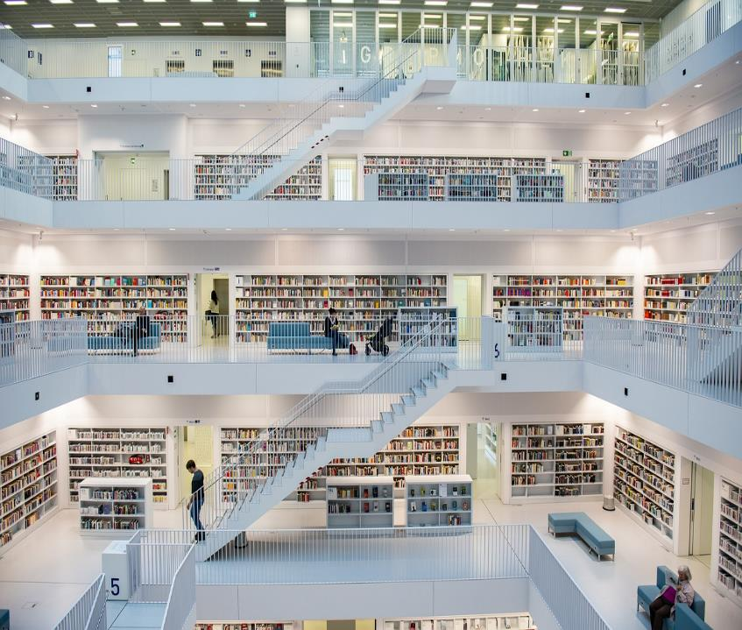
KNJIŽNICA
ŽUPANIJSKO NATJECANJE
Projekt za poticanje čitanja „Čitanjem do zvijezda“
Tena Segedi, 7.b
Lucija Segedi, 7.b
E. R. C., 7.b
KNJIGA JE SAN KOJI DRŽITE U RUCI, Neil Gaiman
1. mjesto
Evica Tihomirović, prof.
Informacija o natjecanju: Virtualna knjižnica OŠ B. Kašića (google.com).

Slide 16

FILMSKA GRUPA
Voditeljica grupe: Marina Zlatarić, prof.
Prevoditeljica filmova: Vesna Tantegl, prof.
MEĐUNARODNI FILMSKI FESTIVALI
XIV. Međunarodnom festivalu CORTI A PONTE, Italija
ŠTO DA RADI OVAJ FANT, igrani film (autori: Petar Capan, Tena Čarnohorski, Anja Filko, Lara Kokanović, Tea Perić, Ana Sekušak, Greta Vukić)
Međunarodni festival dječjeg filma Camera Zizanio, Grčka
DNEVNIK SEDMAŠA, eksperimentalni film (autori: Chiara Fučec, Matea Ljuban, Jan Obradović, Ana Samaržija, Marija Ujević, Lana Zeljko)
DUFF, Dubrovnik film festival zemalja Mediterana
DNEVNIK SEDMAŠA, među 7 najboljih eksperimentalnih filmova u kategoriji do 20 godina starosti (stotinjak filmova iz cijeloga svijeta).
ŠTO DA RADI OVAJ FANT, među 5 najboljih igranih filmova u kategoriji do 15 godina starosti.

Slide 17
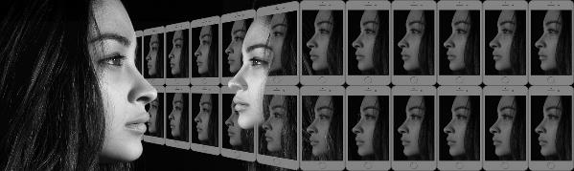

FILMSKA GRUPA - DRŽAVNO
REVIJA HRVATSKOG FILMSKOG STVARALAŠTVA DJECE
ŠTO DA RADI OVAJ FANT, igrani film
2. mjesto u kategoriji igranoga filma
DNEVNIK SEDMAŠA, eksperimentalni film
SLIKAR, animirani film (autorice: Ema Balunović, Dora Stjepanović)
SMOTRA HRVATSKOG ŠKOLSKOG FILMA
DNEVNIK SEDMAŠA, eksperimentalni film
ŠTO DA RADI OVAJ FANT, igrani film
DODIRI, eksperimentalni film (autorice: Matea Ljuban, Sara Sokač, Lana Zeljko)

Slide 18
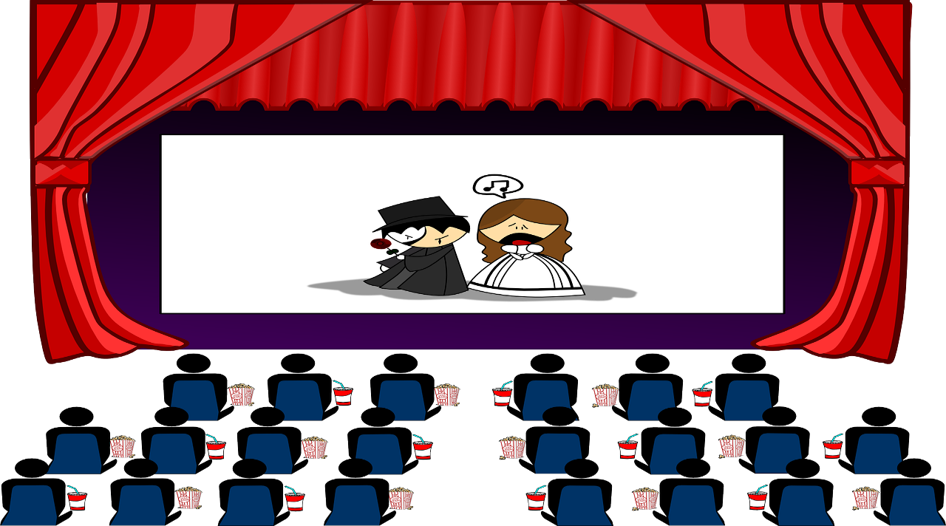
POVEZNICE ZA FILMOVE
Dnevnik sedmaša - https://bit.ly/3uaJXBK
Što da radi ovaj fant - https://bit.ly/2GJY9yE
Dodiri - https://bit.ly/3f5yGhq
Slikar - https://bit.ly/3v6HhWP
Fotografije: https://pixabay.com
10

